Slide 1

Lập trình viên không chỉ biết code
Phan Hồng Nam
14/12/2020

Slide 2

NỘI DUNG
Hiện thực tàn khốc
01
Nghề lập trình đã thay đổi
02
Kỹ năng lập trình tuy cũ nhưng mới
03
Trở thành lập trình viên có giá
04
Game Kahoot
05

Slide 3

Hiện thực tàn khốc

Slide 4
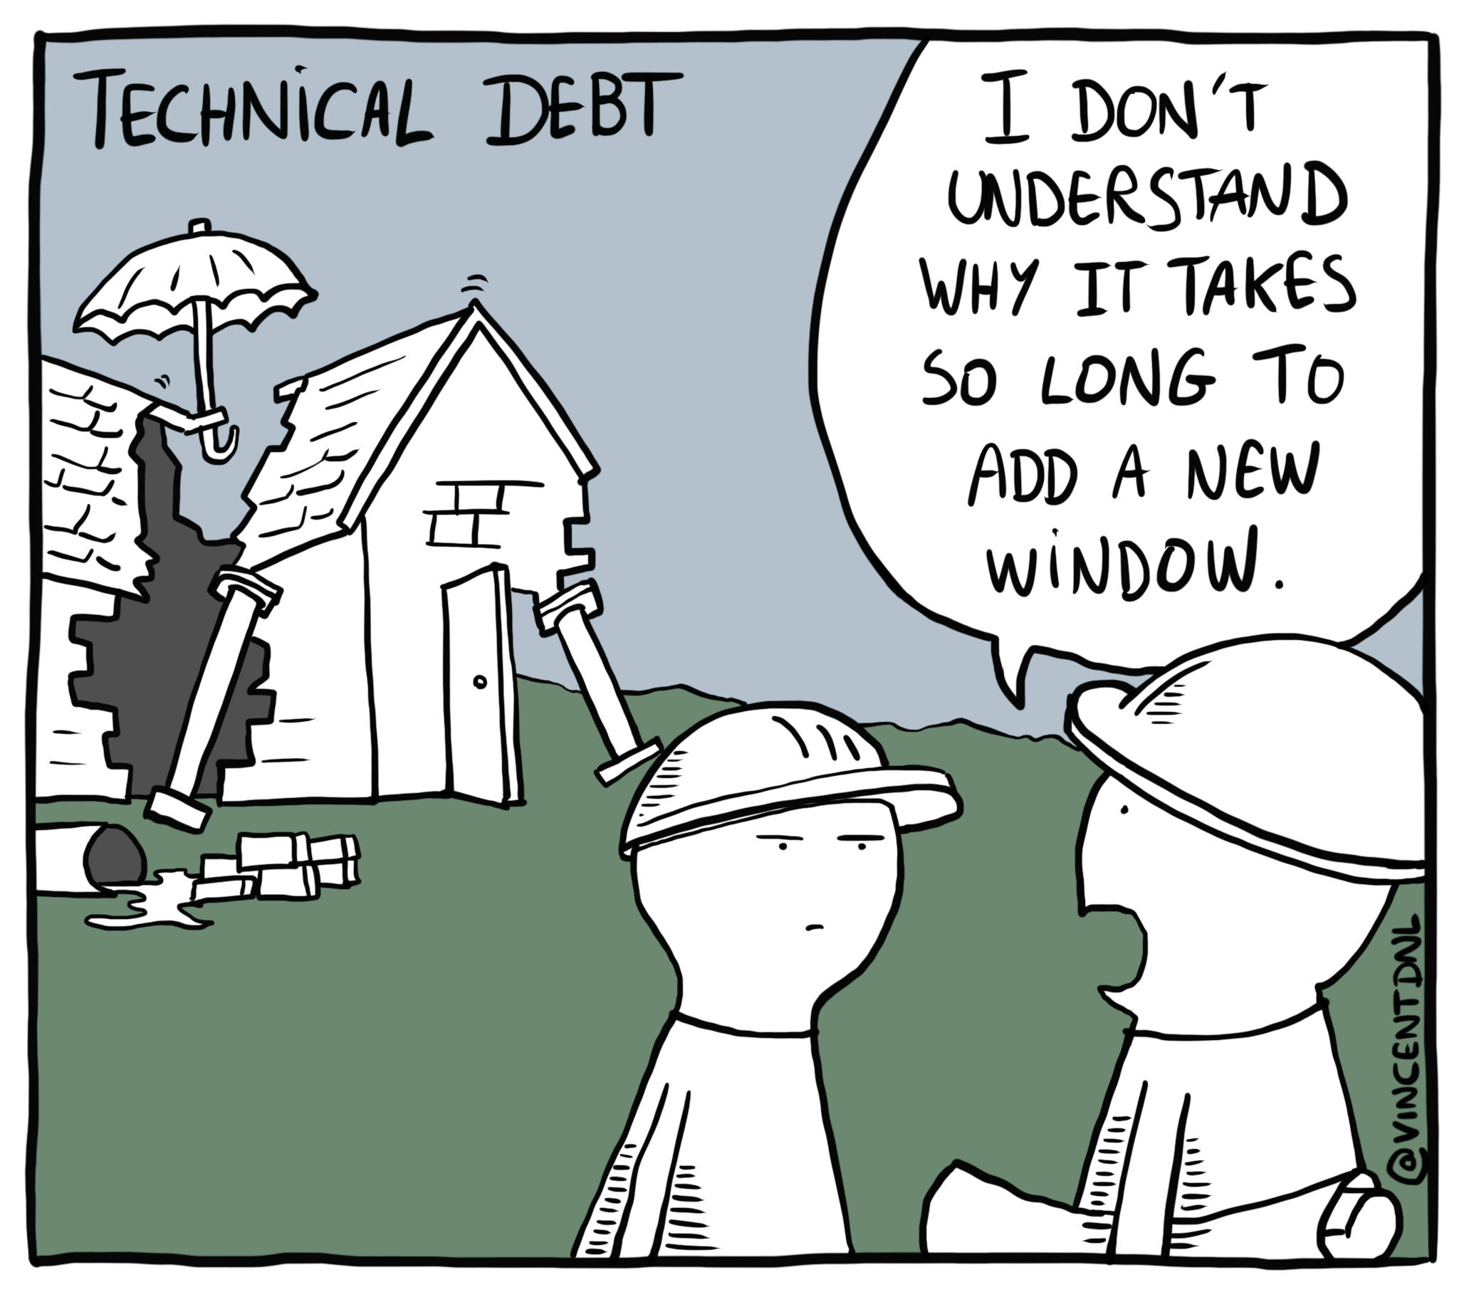

Hiện thực tàn khốc
Chúng ta đang không biết mình là ai: Coder, Programmer, Developer hay SWE(Software Engineer)?
Món nợ kiếp trước và todo 2 triệu năm

Slide 5
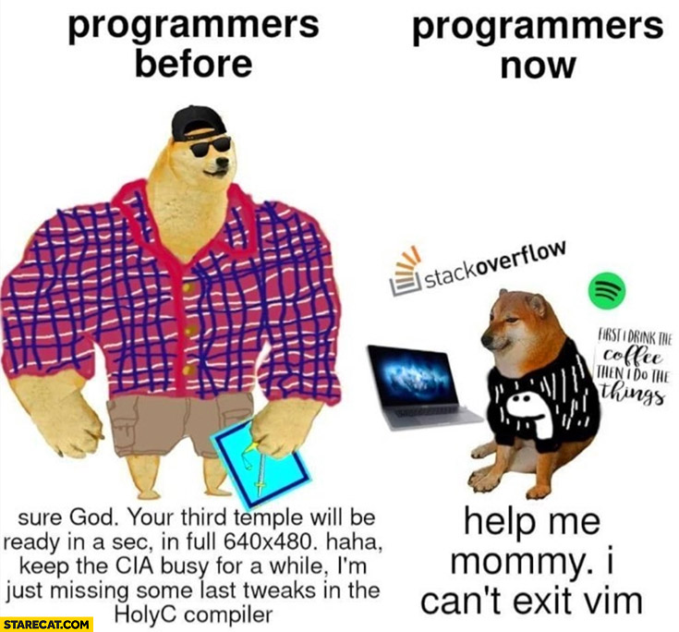
Nghề lập trình đã thay đổi

Slide 6
Nghề lập trình đã thay đổi
Lập trình viên biết code thôi là chưa đủ, cần có thêm kiến thức và những kỹ năng khác:
Quy trình phát triển phầm mềm
Kỹ năng mềm
UI/UX
Tiếng anh
Con đường phát triển sự nghiệp (Career Path)
...

Slide 7
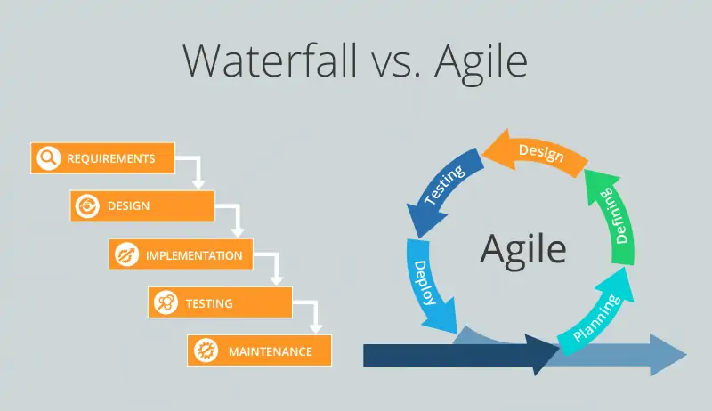
Quy trình phát triển phầm mềm

Slide 8
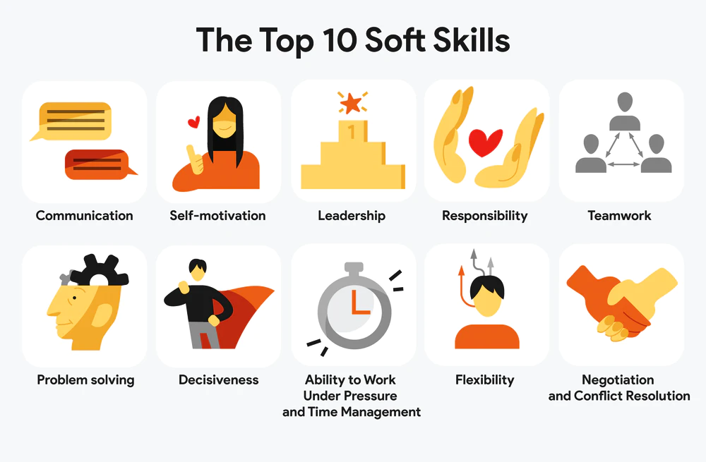
Kỹ năng mềm

Slide 9
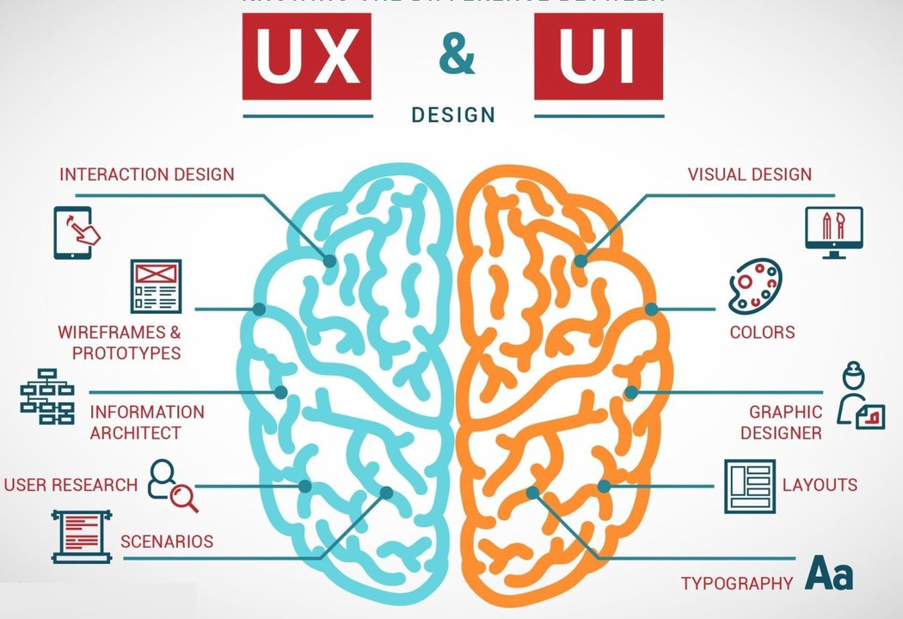
UI/UX

Slide 10

Tiếng anh

Slide 11
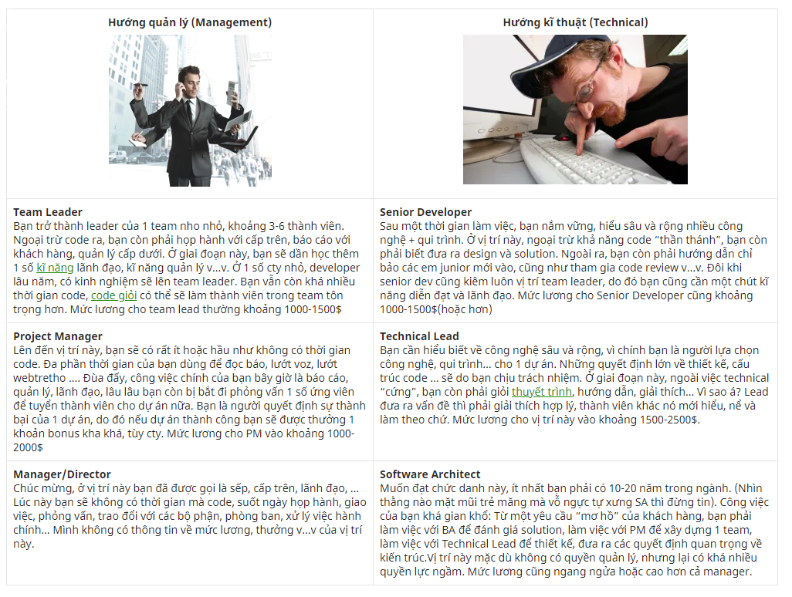
Con đường phát triển sự ngiệp (Career Path)

Slide 12
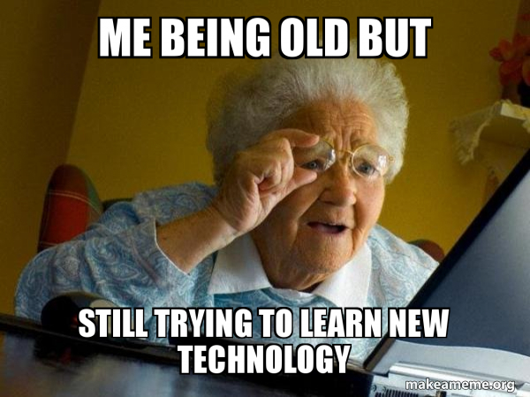
Kỹ năng lập trình tuy cũ nhưng mới

Slide 13
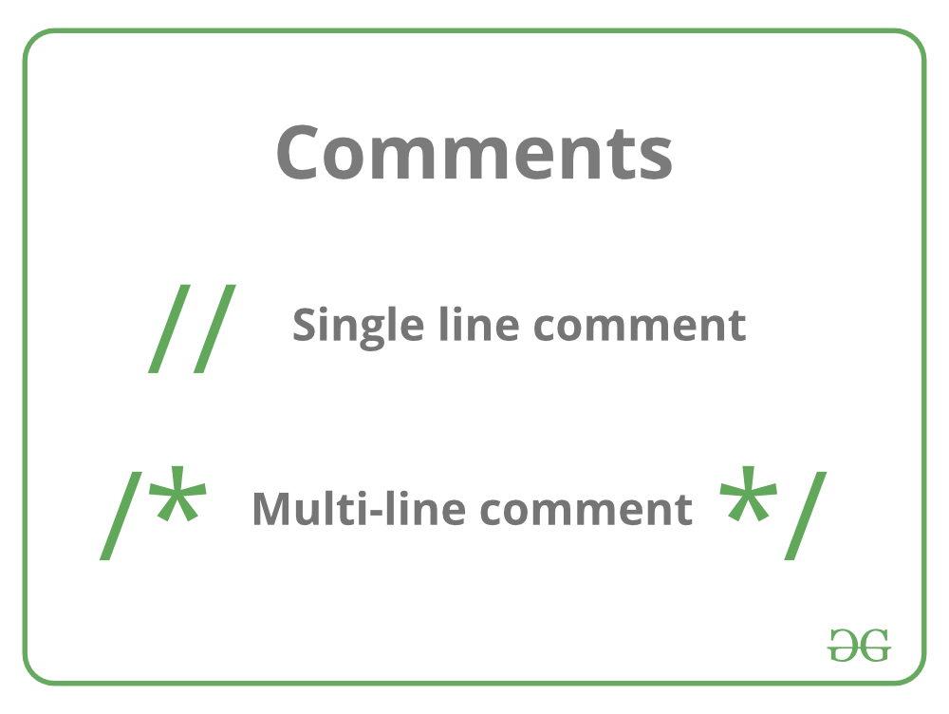
Comment code
Comment ai cũng biết nhưng comment hiệu quả không phải ai cũng biết.
Có thể chia làm 3 cấp độ:
Tân thủ (Newbie)
Đã có kinh nghiệm (Experienced)
Cao thủ (Master)

Slide 14
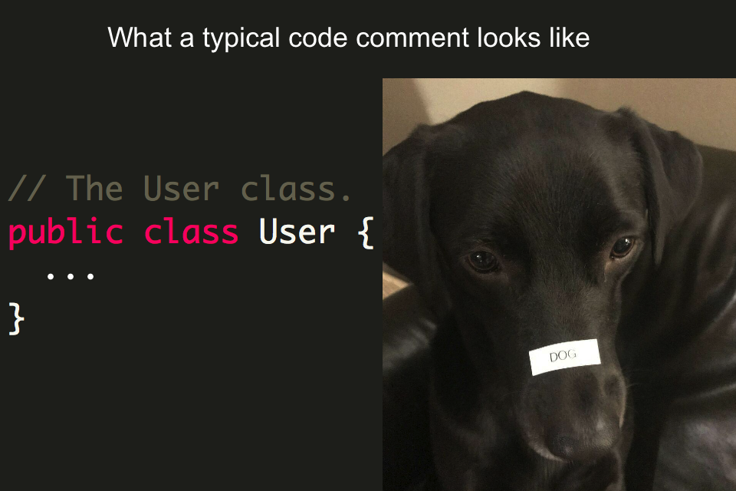
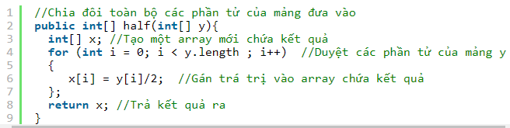
LV1: Tân thủ (Newbie)
Comment tuy đầy đủ nhưng không có ý nghĩa, thời gian comment còn nhiều hơn thời gian code

Slide 15
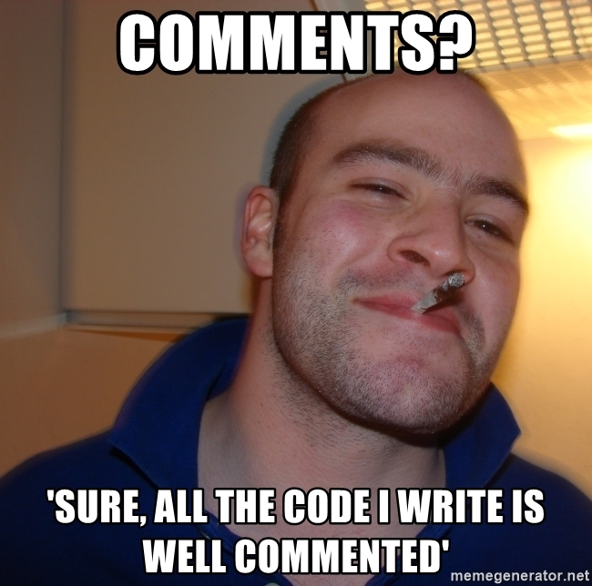
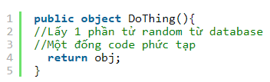
LV2: Đã có kinh nghiệm (Experienced)
Comment nên là what, không phải là how.
Những đoạn code phức tạp và dài dòng có comment sẽ giúp người sau dễ hiểu

Slide 16
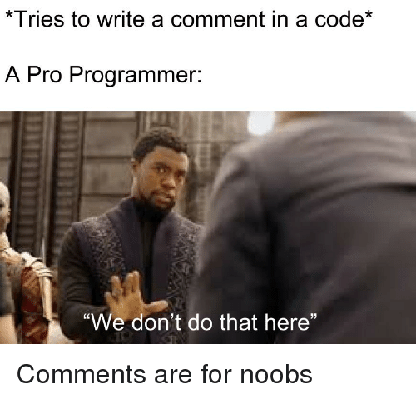
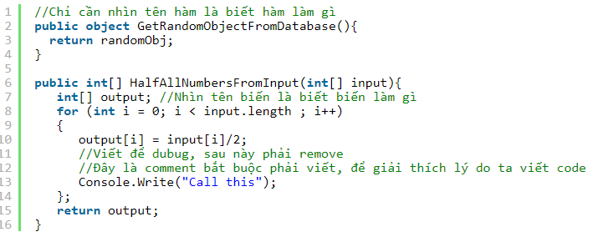
LV3: Cao thủ (Master)
Không cần comment nhiều
Một số trường hợp khác, comment là why chứ không phải what => Để khi người khác đọc lại biết tại sao ta lại làm như thế

Slide 17
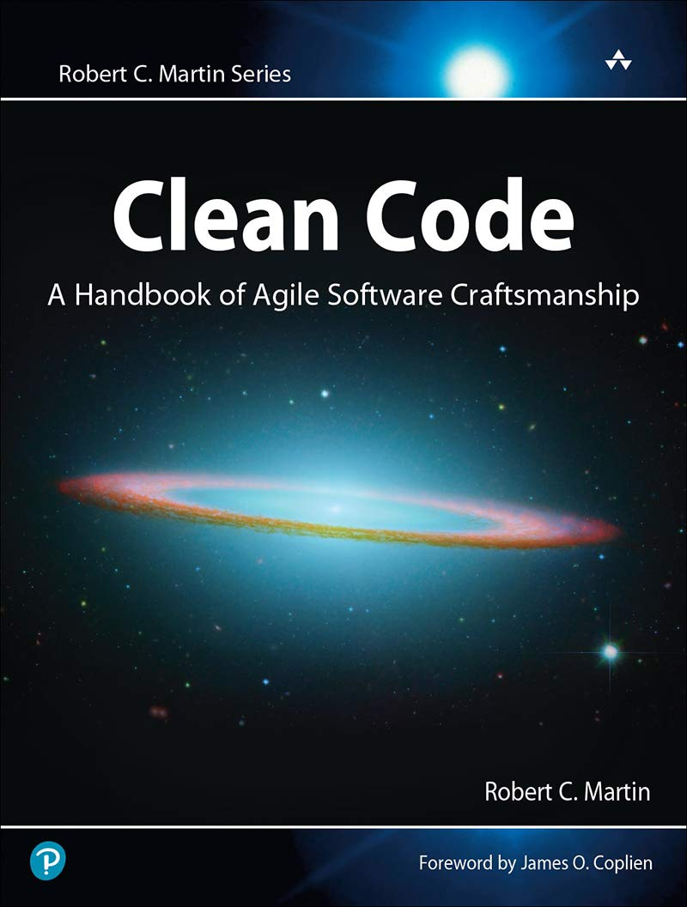
Bí kíp võ công

Slide 18
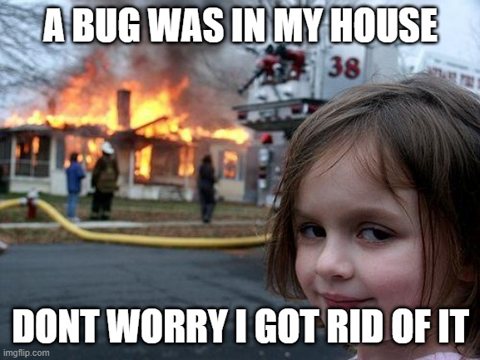
Debug

Slide 19




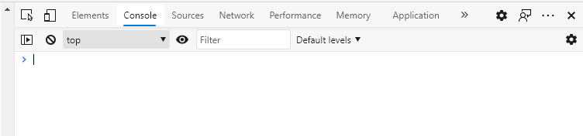
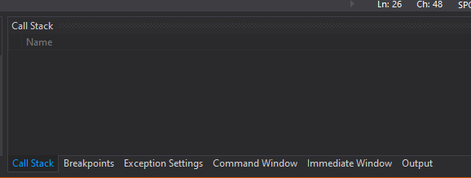
Debug
Lỗi cú pháp (Syntax error)
Lỗi exception
Lỗi framework và logic

Slide 20
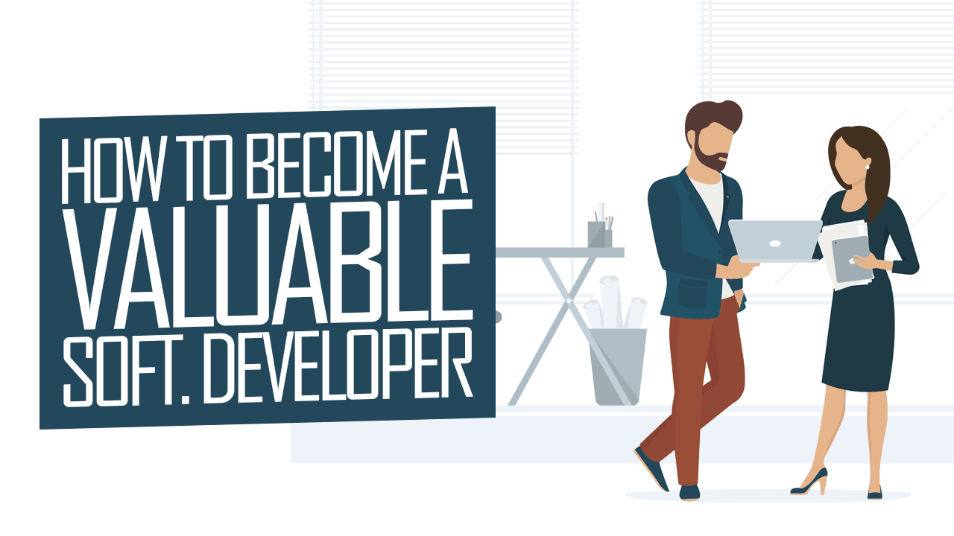
Trở thành lập trình viên có giá

Slide 21
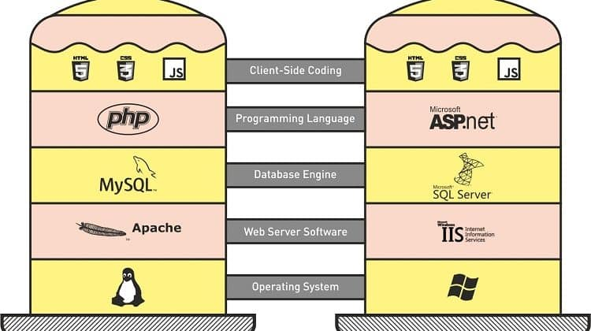
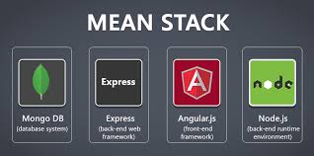
Technical Stack
Tập hợp của các công cụ, công nghệ phối hợp chung với nhau tạo thành nền tảng để tạo thành một ứng dụng hoạt động được. Bao gồm
https://stackshare.io/stacks

Slide 22
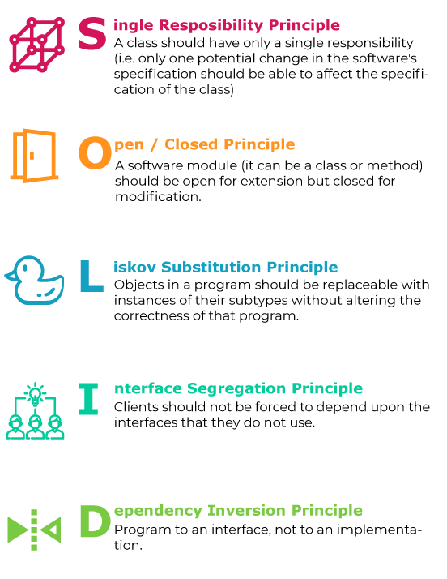
SOLID

Slide 23
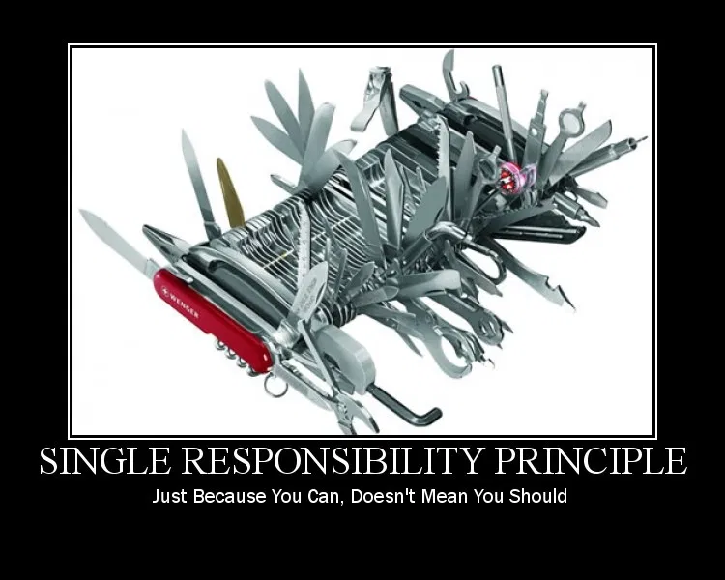
Single Responsibility Principle
A class should have only one reason to change - Một class nên có duy nhất một lý do để thay đổi

Slide 24
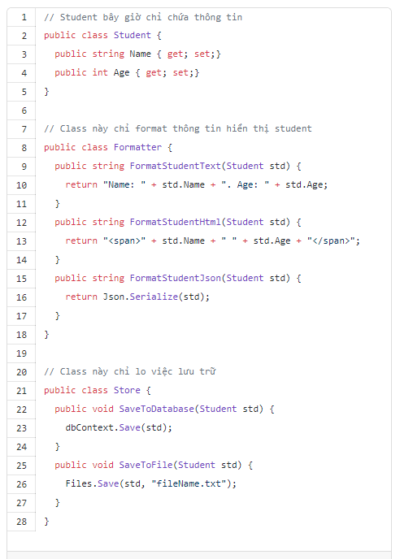
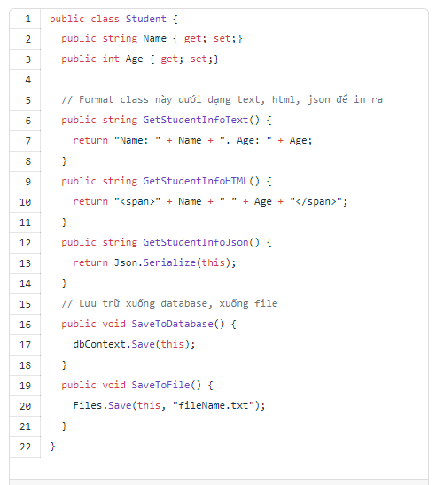
Single Responsibility Principle

Slide 25
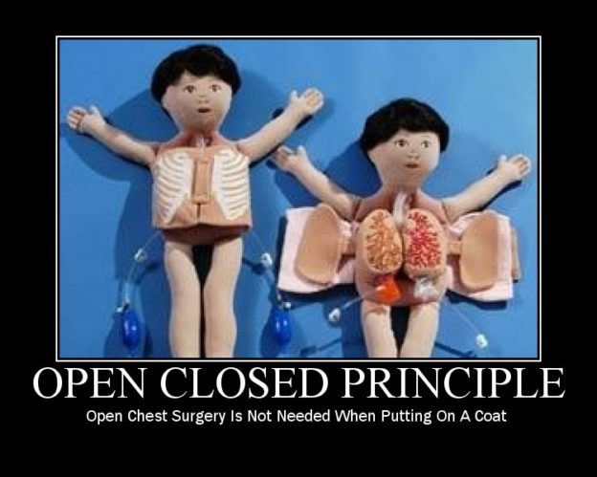
Open/Closed Principle
Software entities (classes, modules, functions, etc.) should be open for extension, but closed for modification - Các thực thể phần mềm nên thoải mái mở rộng nhưng hạn chế sửa đổi ở bên trong nó.

Slide 26
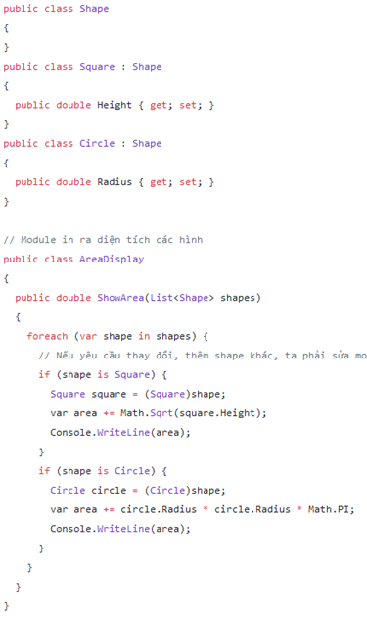
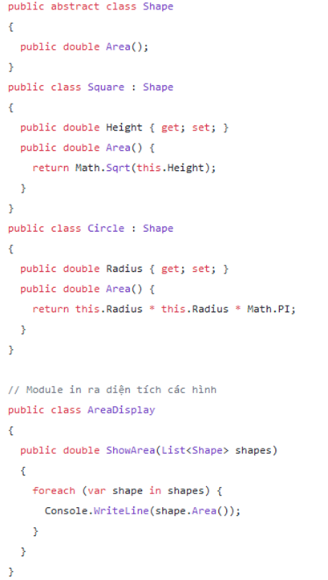
Open/Closed Principle

Slide 27
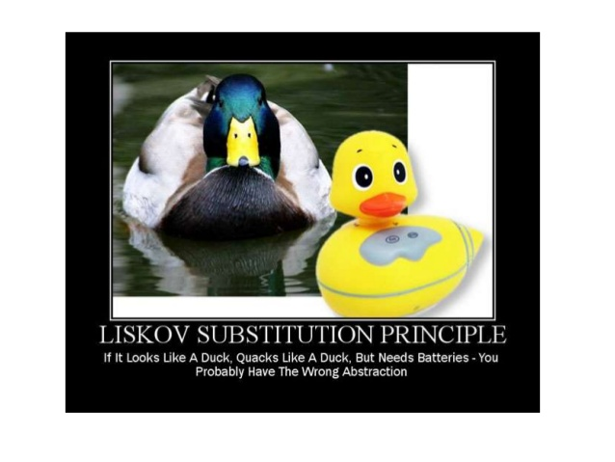
Livkov Substition Principle
Sub types must be substitutable for their base types - Lớp thừa kế phải thay thế được cho các lớp cơ sở của chúng

Slide 28
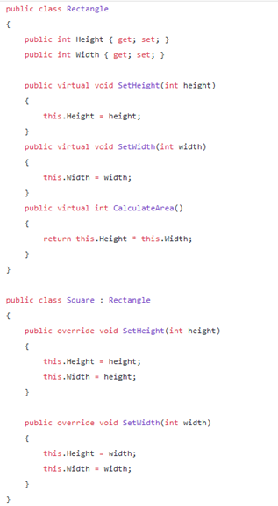
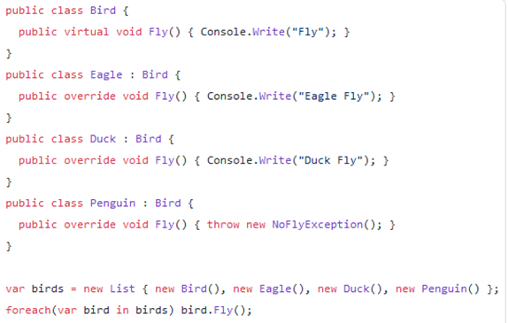
Livkov Substition Principle

Slide 29

Dependency Inversion Principle
High-level modules should not depend on low-level modules. Both should depend on abstractions - Các module cấp cao không nên phụ thuộc vào các module cấp thấp. Cả 2 nên phụ thuộc vào abstraction
Abstractions should not depend on details. Details should depend on abstractions - Abstraction không nên phụ thuộc vào chi tiết mà là ngược lại

Slide 30
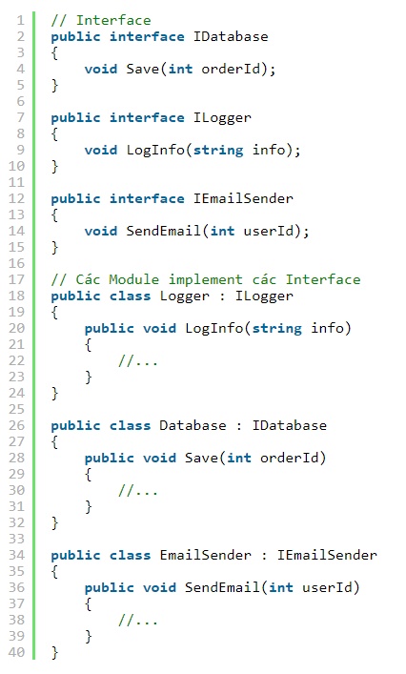
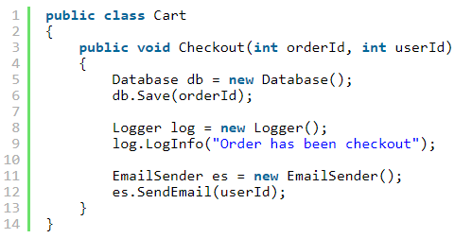
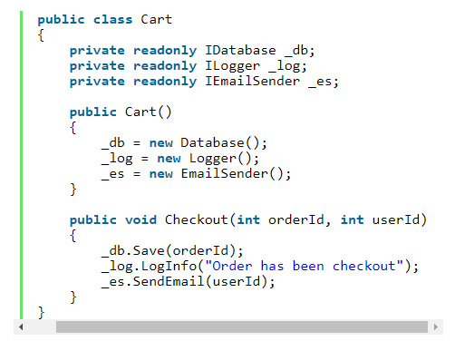
Dependency Inversion Principle

Slide 31
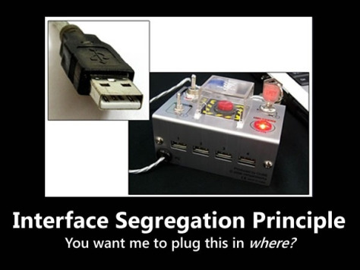
Interface Segregation Principle
Clients should not be forced to depend on methods that they do not use – Khách hàng không nên bị bắt buộc phụ thuộc vào các phương thức mà nó không sử dụng.

Slide 32
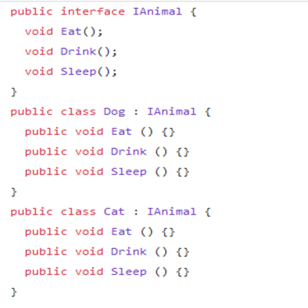
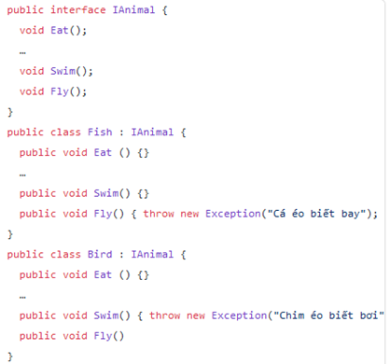
Interface Segregation Principle

Slide 33
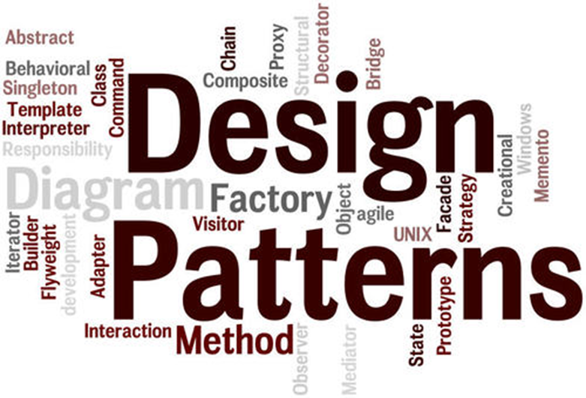
Design Pattern
Các mẫu thiết kế có sẵn, dùng để giải quyết một vấn đề
Chia làm 3 nhóm:
Creational Pattern
Structural Pattern
Behavioural Pattern

Slide 34
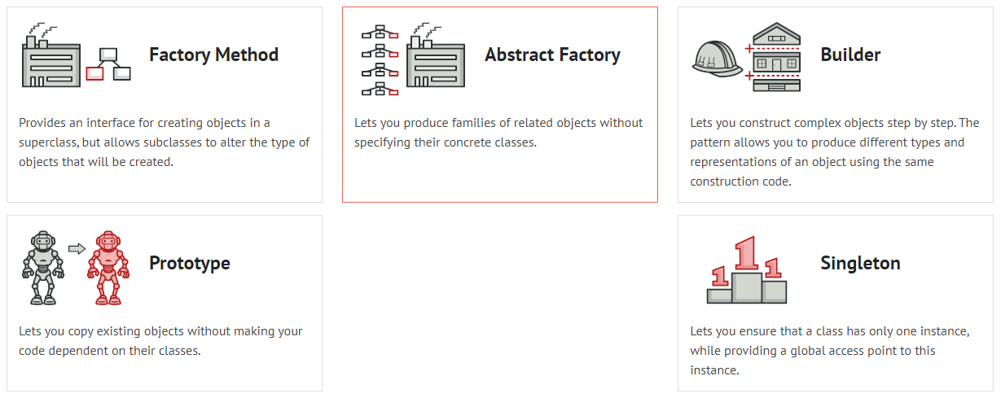
Creational Pattern
Cung cấp một giải pháp để tạo ra các đối tượng và che giấu được logic của việc tạo ra nó

Slide 35
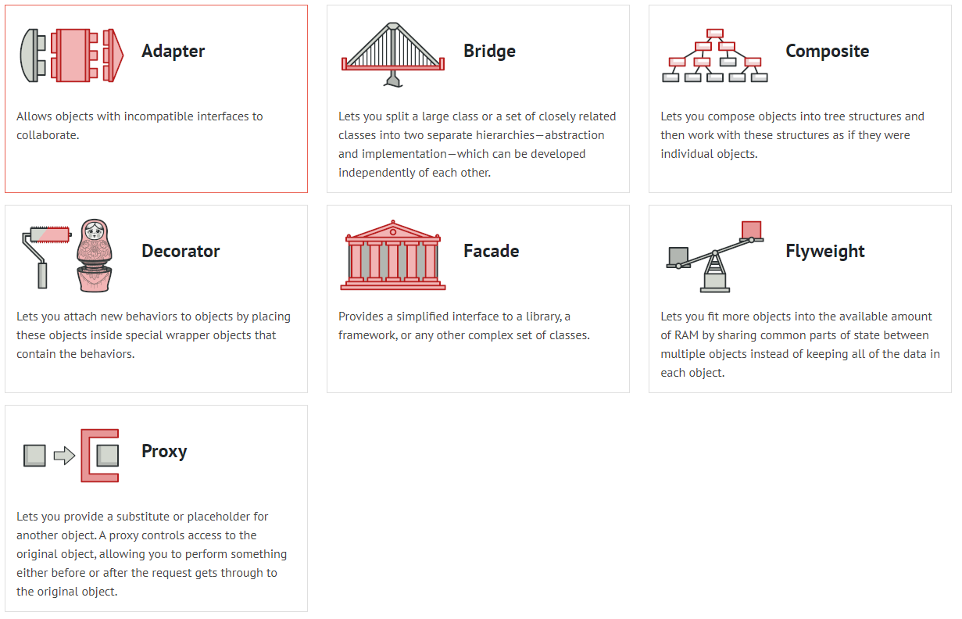
Structural Pattern
Thiết lập cấu trúc, quan hệ giữa các đối tượng

Slide 36
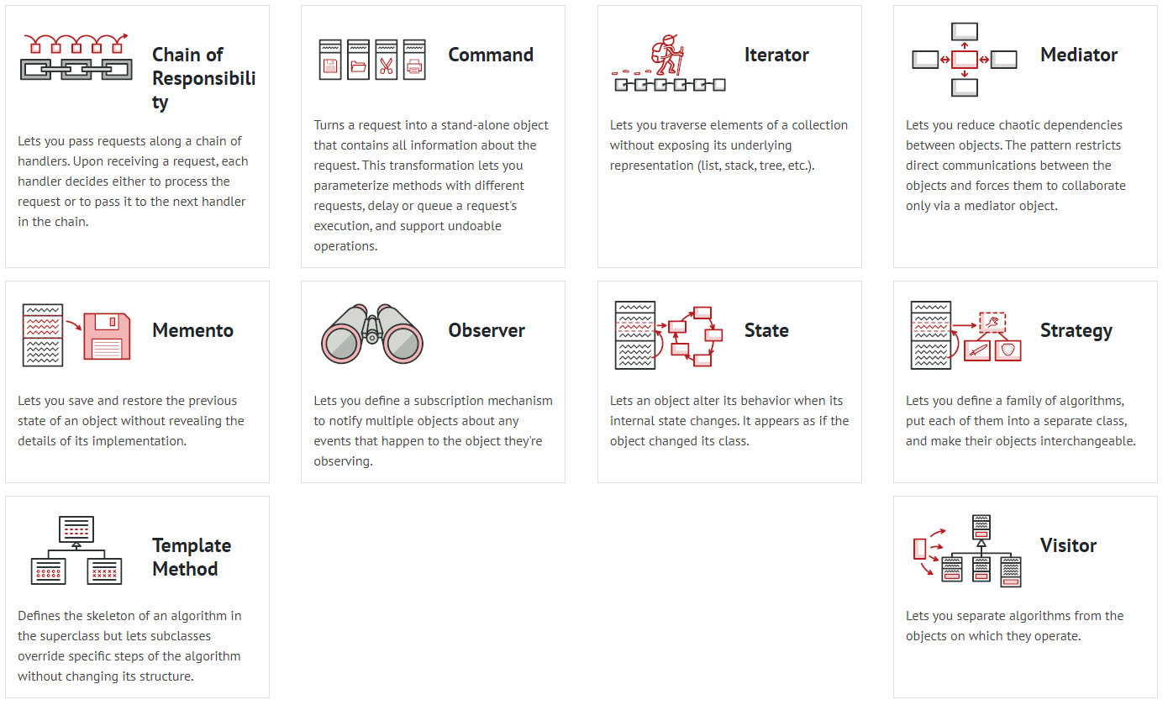
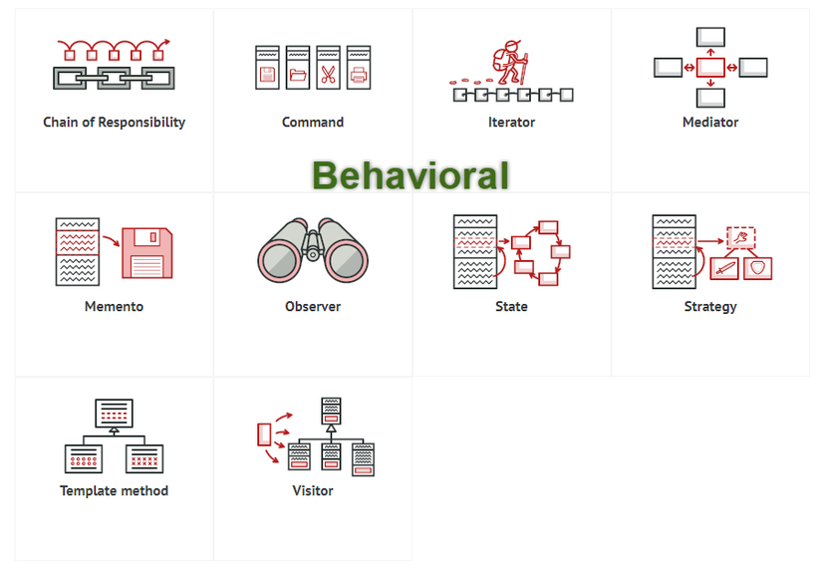
Behavioural Pattern
Thực hiện các hành vi của đối tượng và giao tiếp giữa các đối tượng với nhau

Slide 37
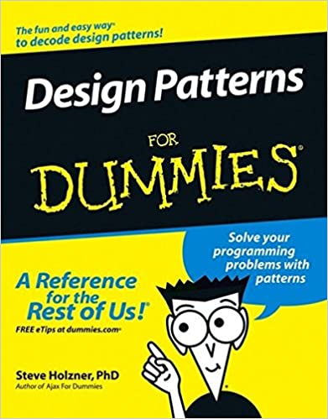
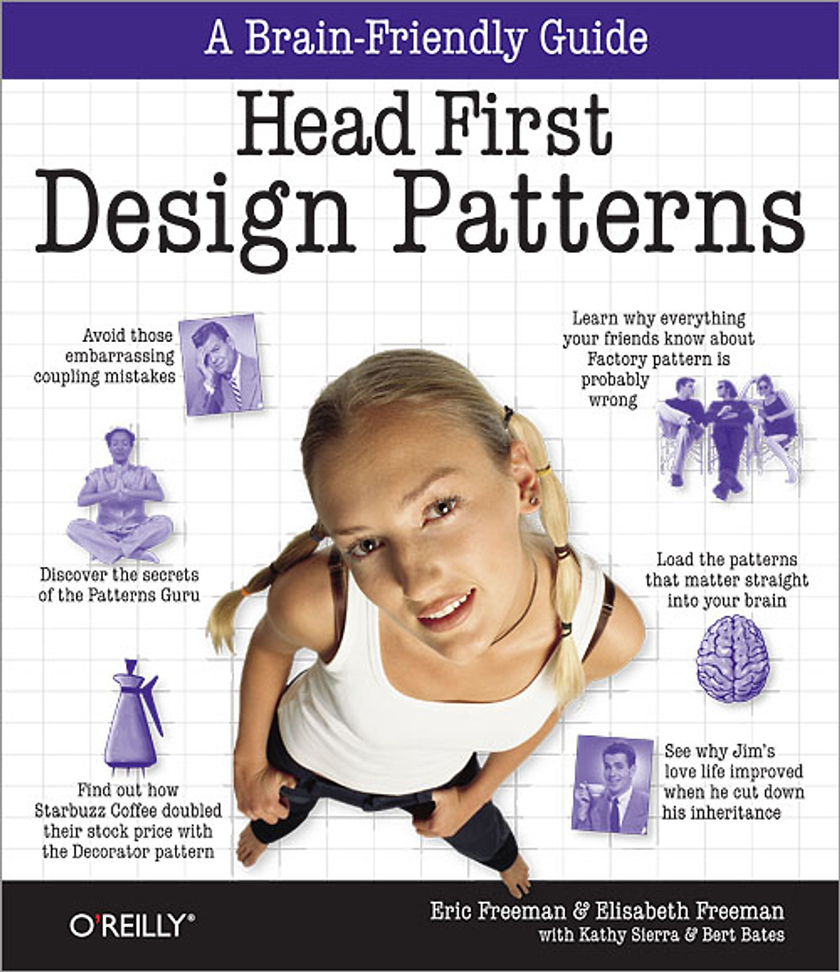

Bí kíp võ công

Slide 38
THANK YOU
For Your Attention

